Slide 1
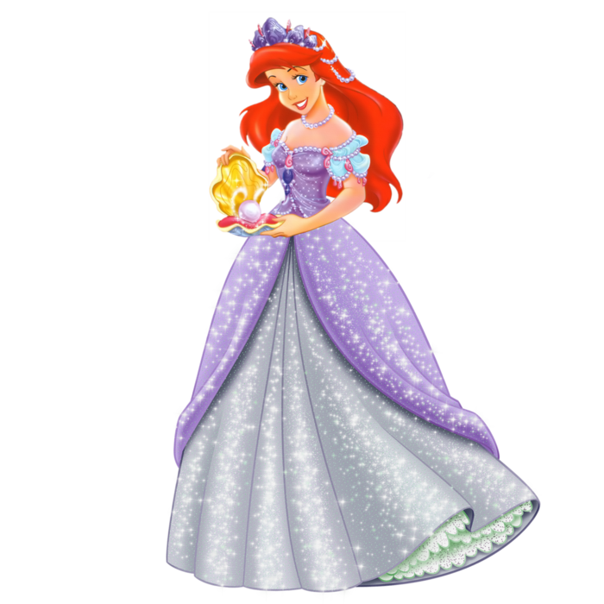
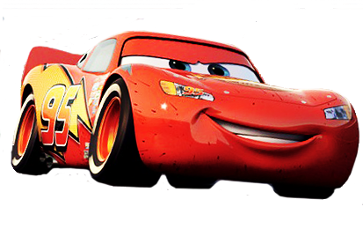
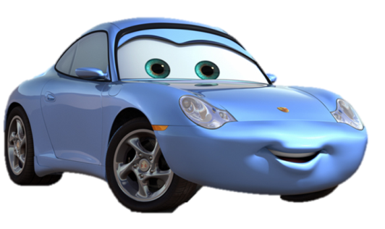
Веселые задания
мультяшных героев
Муниципальное бюджетное дошкольное образовательное учреждение д.сад №22 «Орленок» ГО Карпинск Свердловской обл.
Конкурс: Информационно-коммуникационные технологии в образовании
Подготовила: воспитатель Жолобова Ирина Павловна

Slide 2
вы молодцы!
Помоги пожалуйста мне и моим друзьям !
ОК!
Помоги Динь-Динь

Slide 3
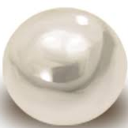
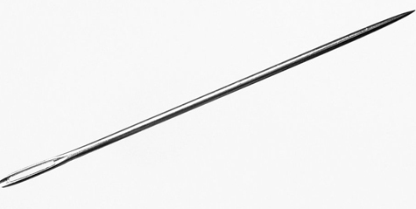
Помоги мне найти круглые потеряшки
Может быть поможете Ариэль
молодцы
Умники
Умнички

Slide 4
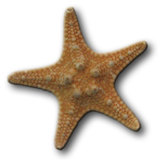
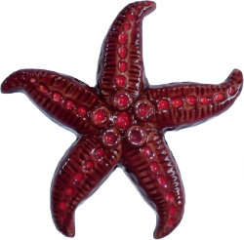
Друзья, сосчитайте сколько всего морских звездочек вы видите? Найдите самую большую звезду !
Спасибо, может быть Молнии Маквин нужна ваша помощь?

Slide 5
Помогите мне найти мою подружку- машинку по имени САЛЛИ !!!
Друзья вы меня нашли !!! Ваша помощь не помешала бы Жасмин , как раз она … не скажу сами увидите
Привет

Slide 6
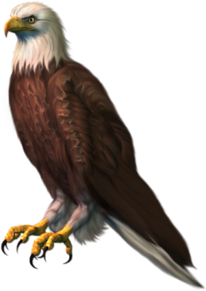
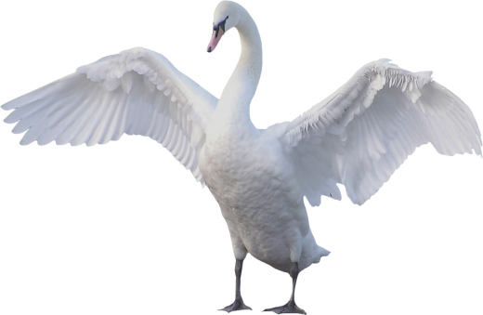
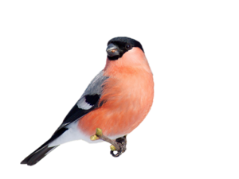
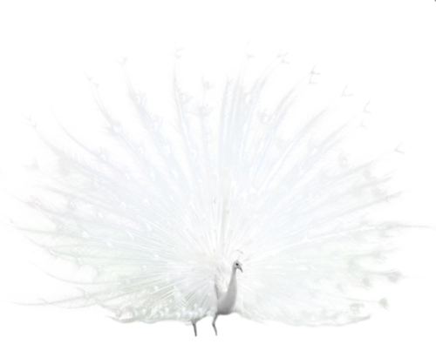
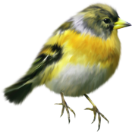
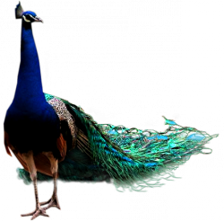
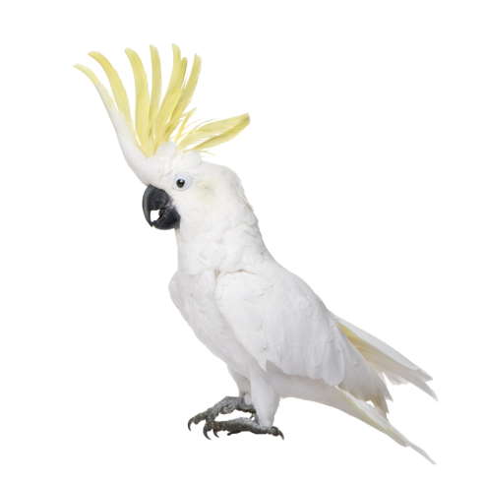
Привет, помогите пожалуйста мне выполнить задание: я должна разделить птиц на 2 группы по цвету! Поможете?

Slide 7
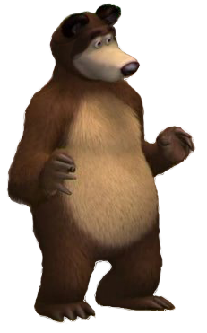
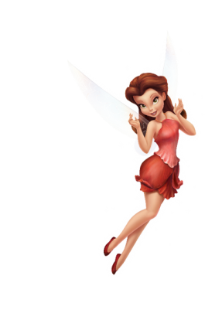
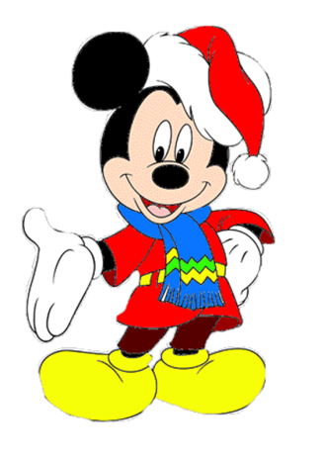
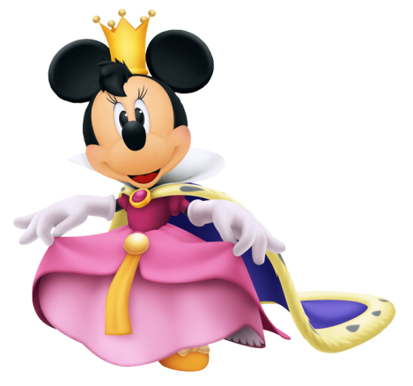
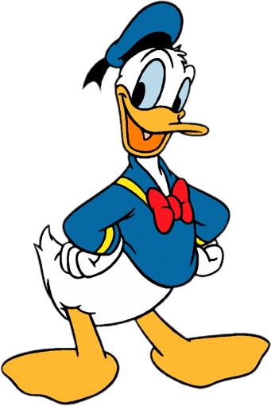
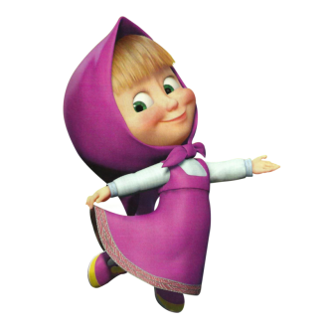
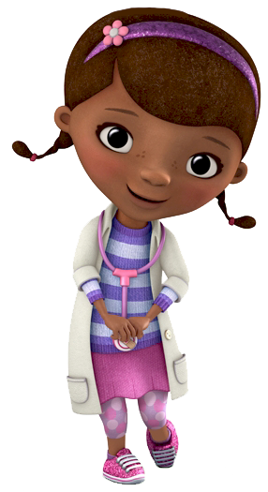
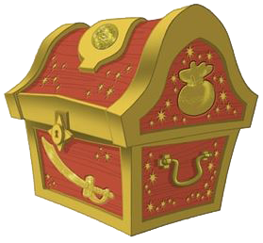
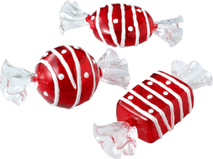
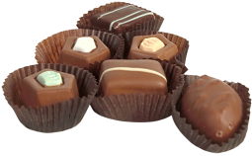
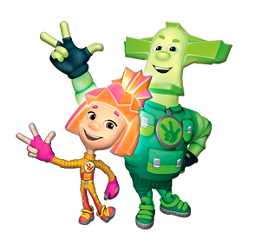
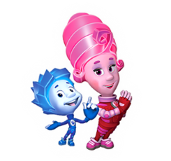
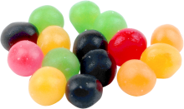
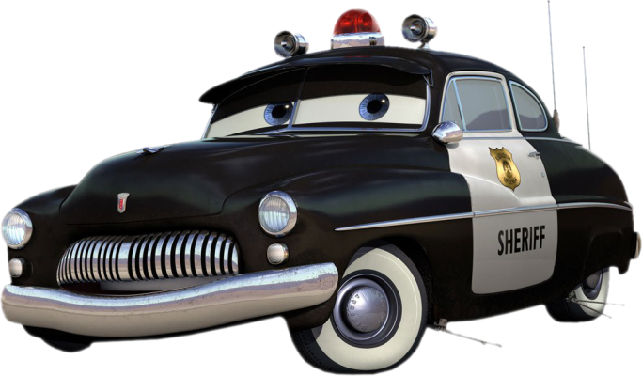
Отгадайте кто из гостей это сказал, сундук и откроется !

